Slide 1

青少年编程教育研讨会
激发创新思维 培育数字未来
主办单位：江西省互联网协会
汇报人：文小库
2025-04-15
主讲人： 罗瞳
网址：c6c6.cc

Slide 2

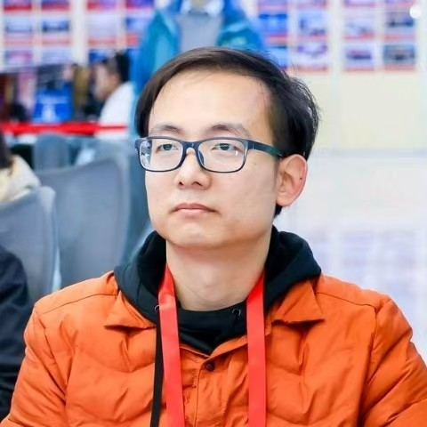
罗瞳介绍
码圣创始人罗瞳先生，从小热爱编程，小学开始自学BASIC编程，211大学南昌大学计算机专业，大学期间靠编程自力更生赚学费生活费，毕业即创业，江西省互联网行业资深从业者，全球排名前10的编程语言均擅长。
2005年，江西华邦传媒有限公司联合创始人、股东
2014年，南昌傲亚信息有限公司创始人
2019年，开发研发少儿C++编程平台，创立码圣品牌，将C++编程和3D打印结合做成发明专利，让6岁小朋友可以学会C++代码编程！
江西省互联网协会监事长
江西省互联网协会创客AI专业委员会常务副主任
南昌市青少年科技辅导员协会常务理事
江西省互联网协会产业互联网推进委员会副主任
常年被聘任为江西省互联网协会技术专家
CCF认证老师

Slide 3

罗瞳介绍
https://c6c6.cc/
学习经历
1、小学5年级小霸王学习机自学BASIC；
2、初中自学数理化自学丛书，没有老师教的情况下：全国物理知识竞赛三等奖，上电视；
3、南昌大学计算机系，自学网页编程，大二靠编程挣钱，进家园网；

Slide 4
罗瞳介绍
https://c6c6.cc/
教学经历
1、2020年6月，建立创客平台； 《人类简史》未来1%的创造者，99%沦为无用阶层。我不信！
2、第一个发明专利实质审核阶段放弃了，非入口：全国第一个只用微信10元成本万物联网！
3、第二个发明专利：3D打印结合编程，3D创意C++，6岁（教过5岁）可学会；
4、找投资人被嘲笑没融资！线上第一个客户：海南省三亚中学老师女儿给了我信心！
5、学校上课，19中，怀疑人生！育新上课，1-6年级，同样怀疑人生！后来有了：c6c6.cc ，码圣
6、第一次市赛：担心学生做不出来，但学生给了我信心！远超预期，看到了国家的希望民族的未来！
7、第二次市赛：人数减半，因为和上市公司合作做腾讯项目，耽误了推广；
8、机构开始上课，南昌市5个教学点，后来2个非加盟点撤掉；
9、第一次市信奥赛：900人报名，700人比赛，系统可以扛住全国10万人比赛！提高数据自己制作！
10、第一次江西省互联网创客编程大赛成功举办！

Slide 5
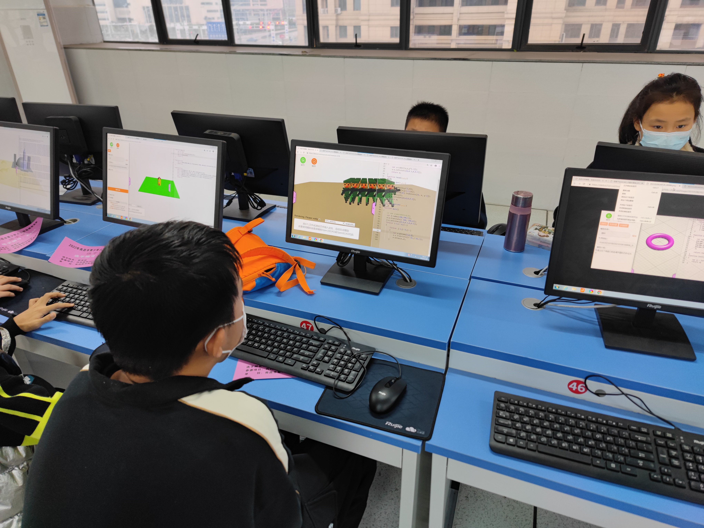
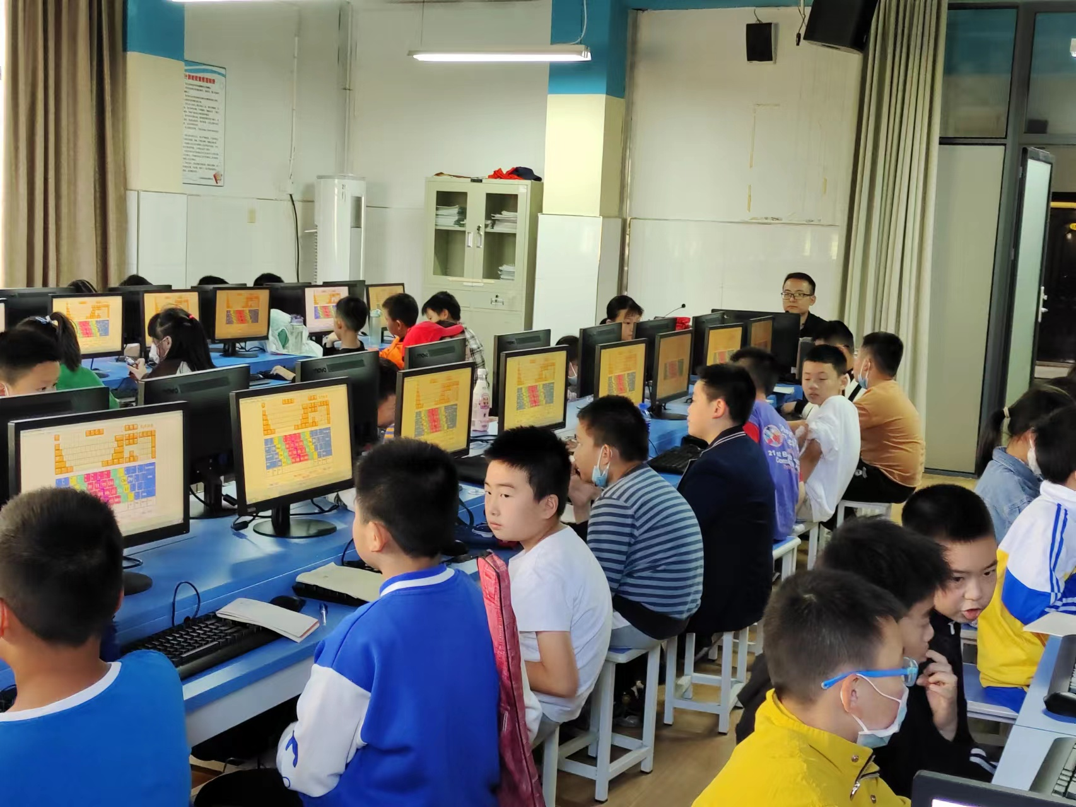
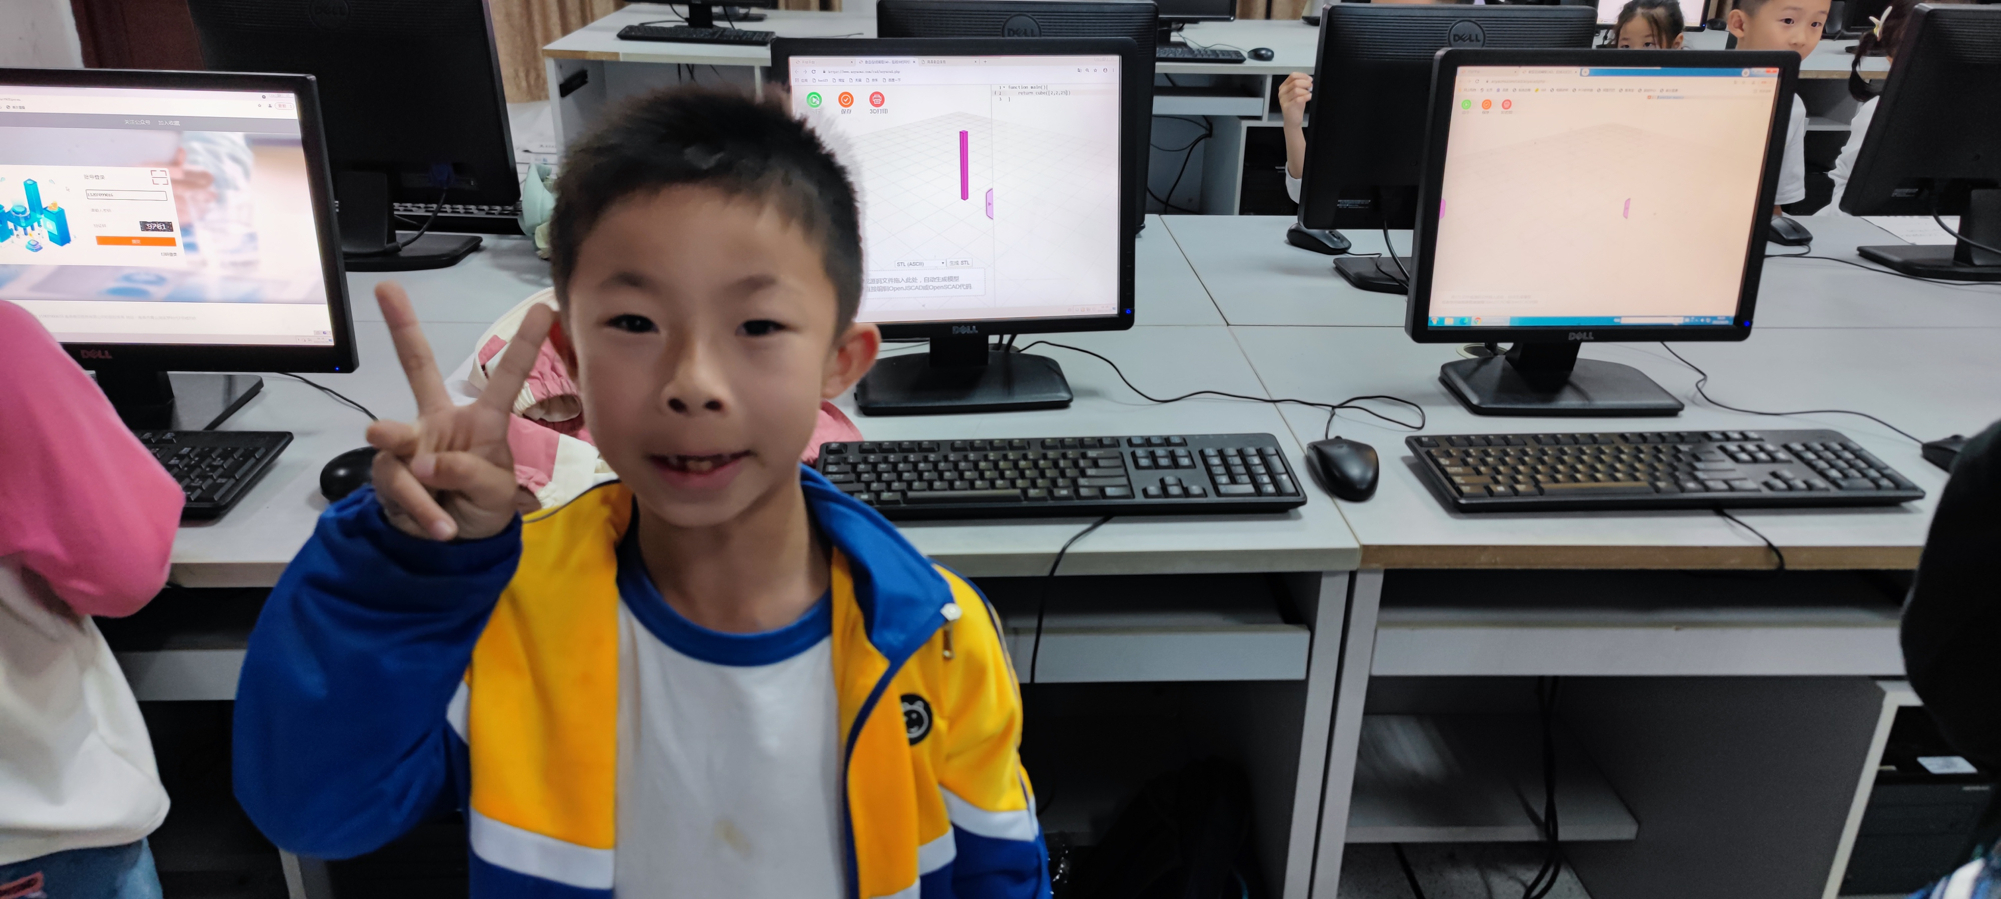
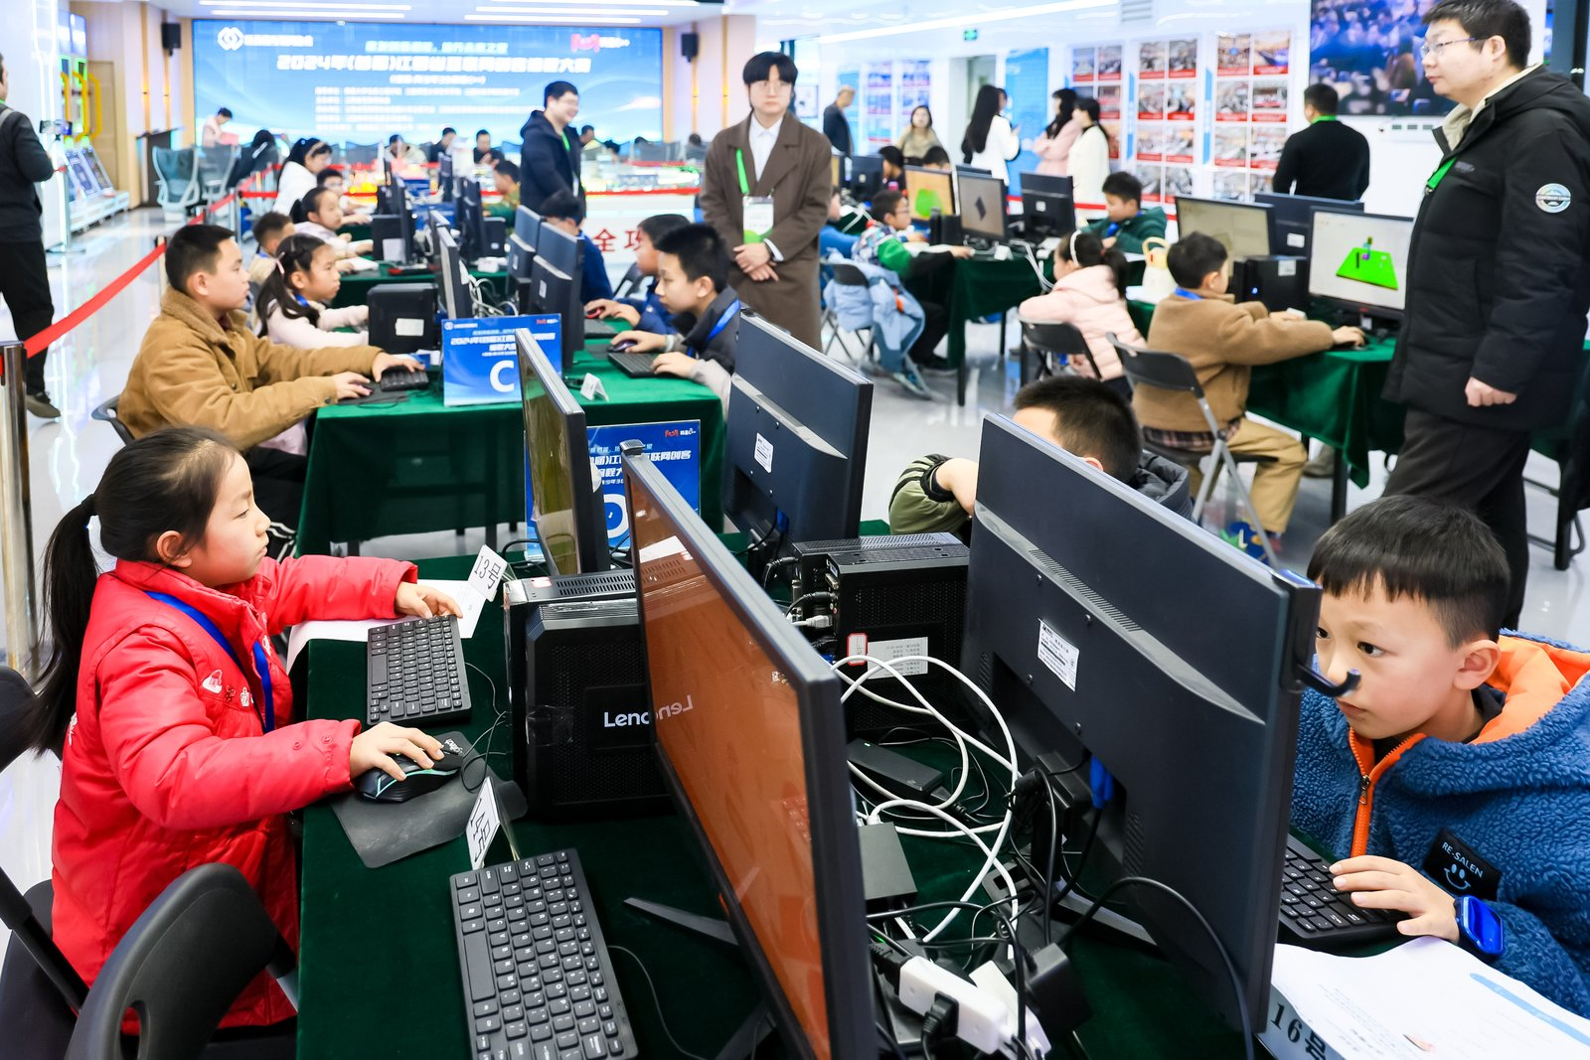
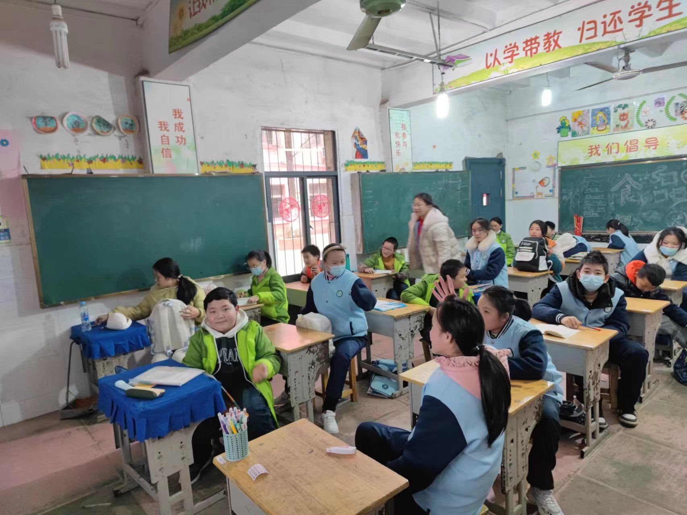
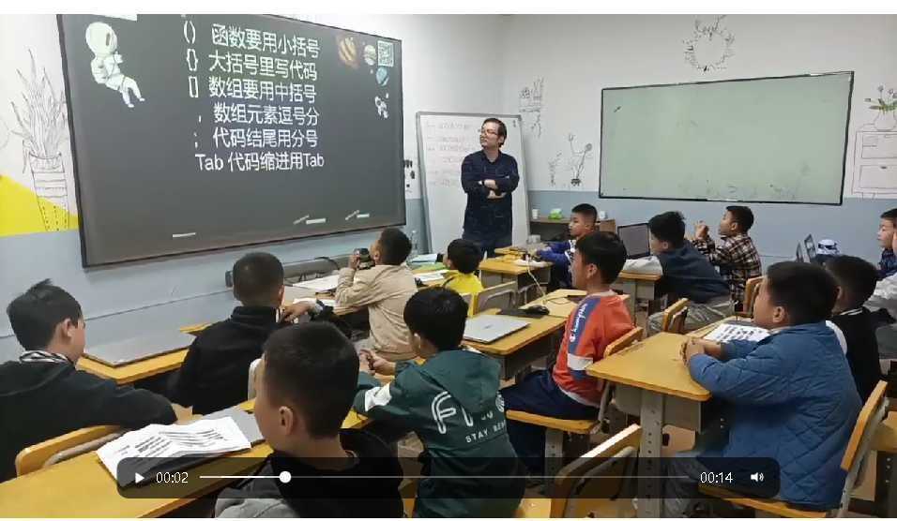
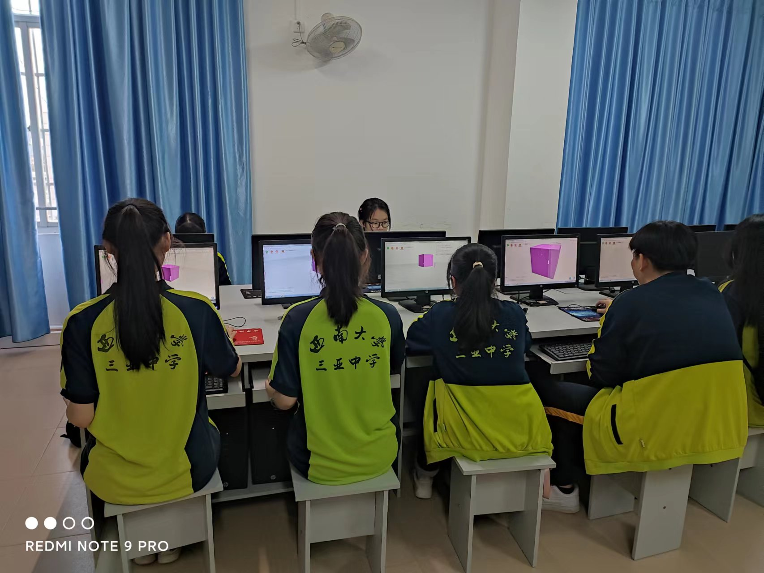
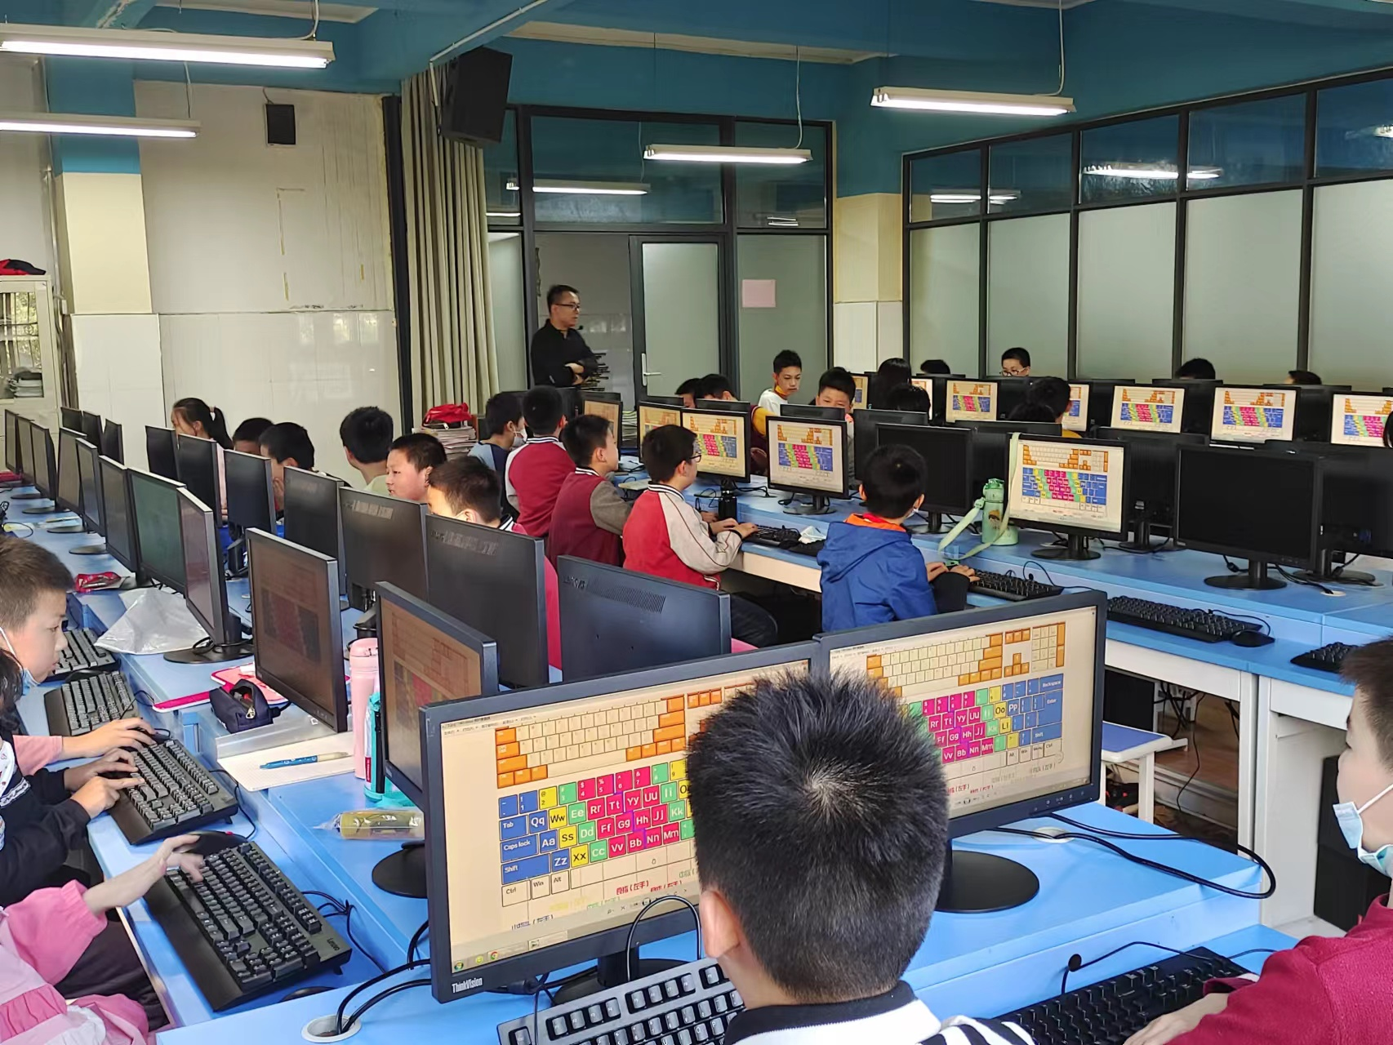
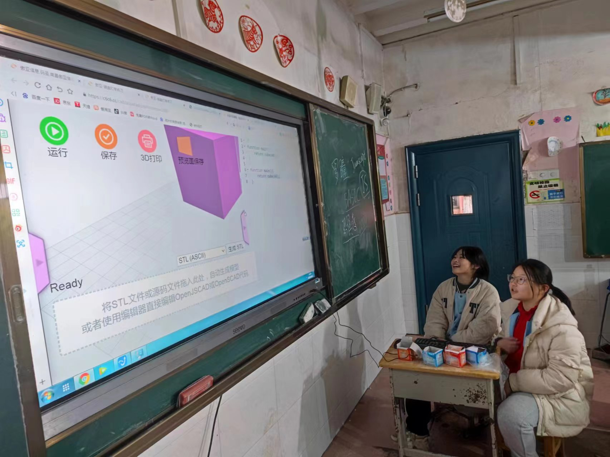
罗瞳介绍
教学经历

Slide 6
02
编程教育的问题难点和痛点

Slide 7
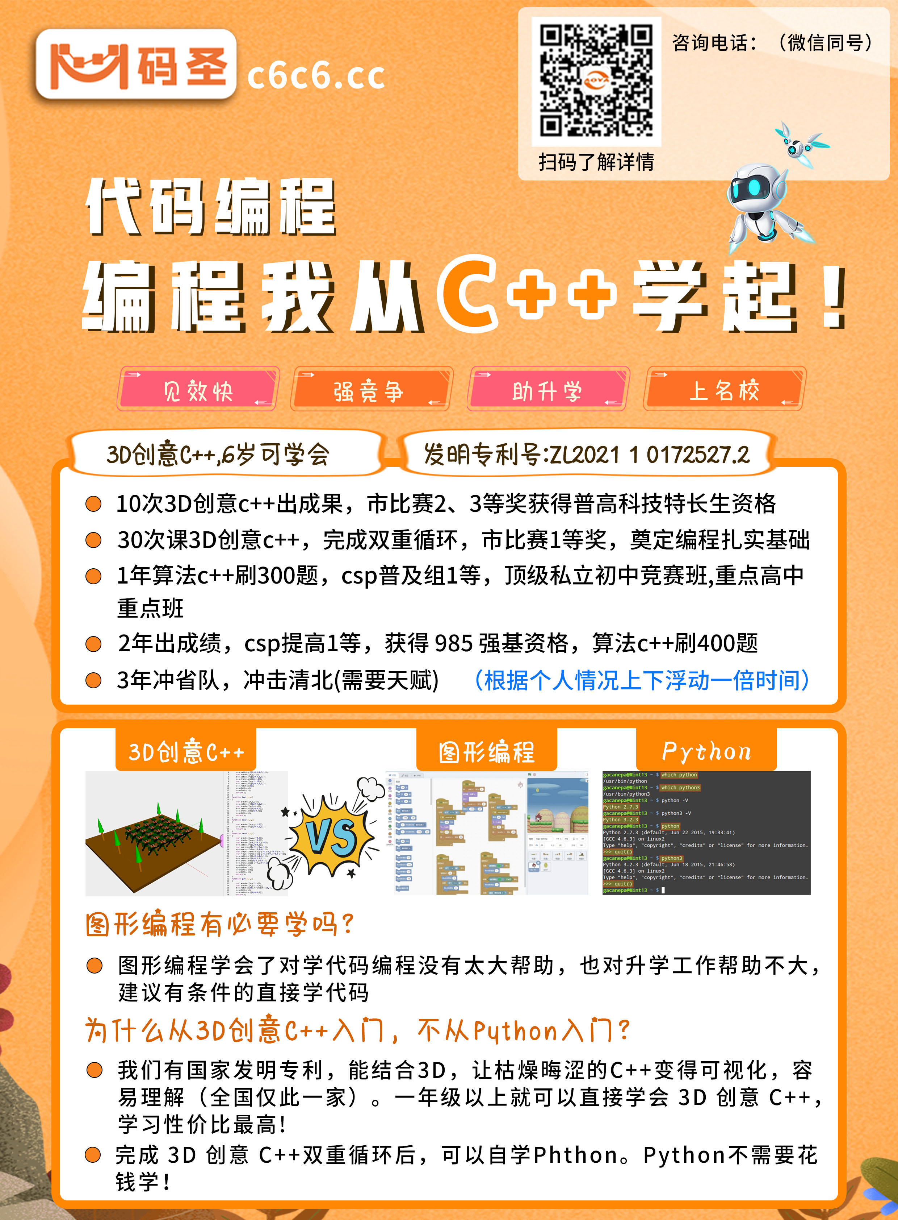
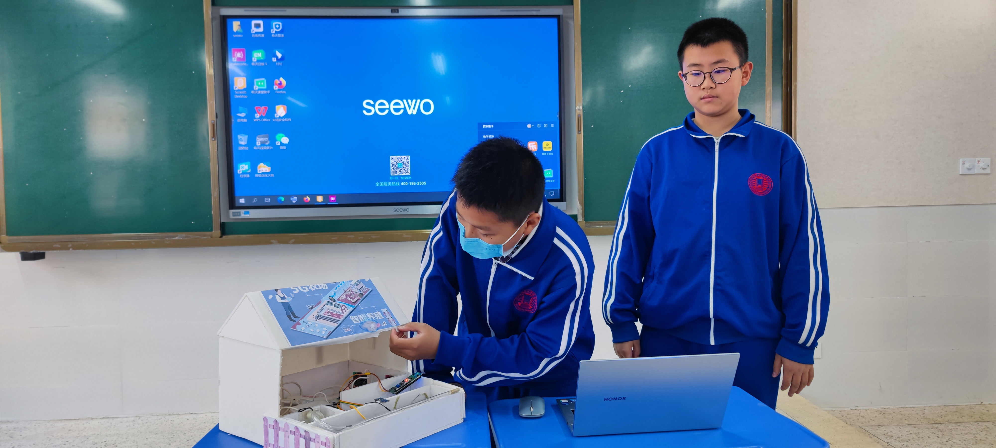
1、没老师！导致初中生学图形

Slide 8
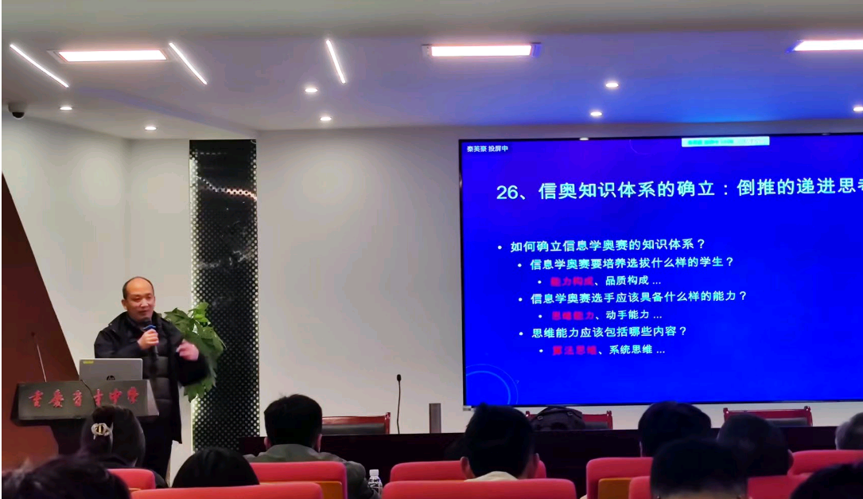
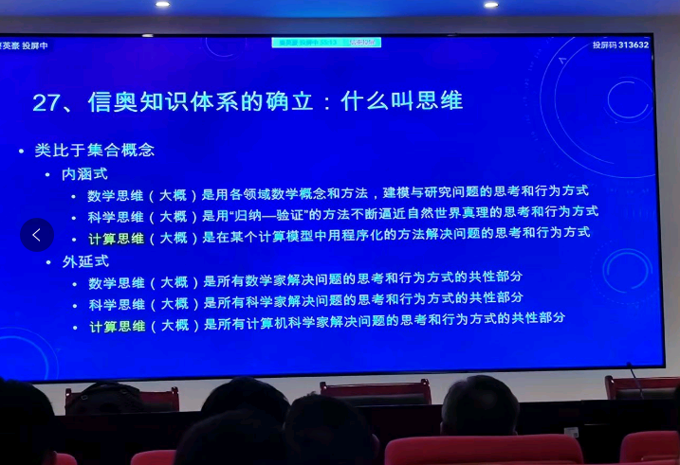
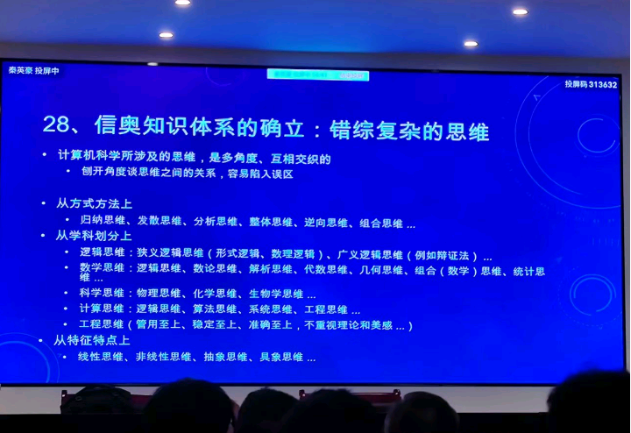
2、小学组班，无法延续，分层严重

Slide 9
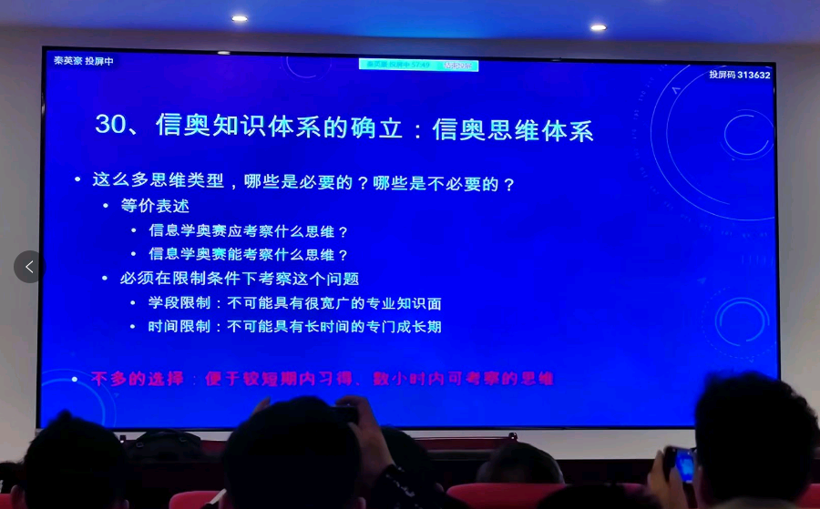
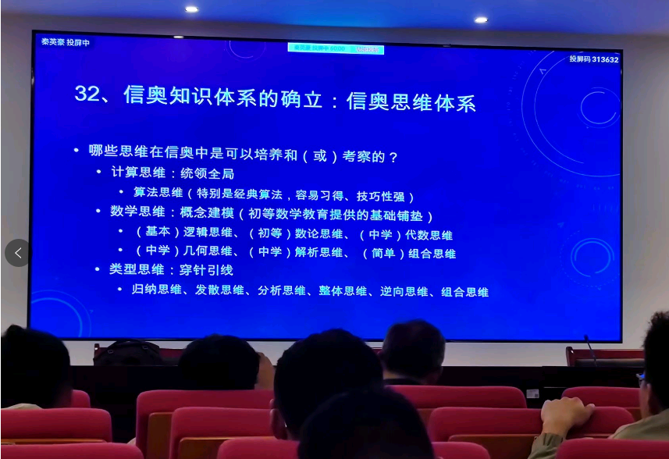
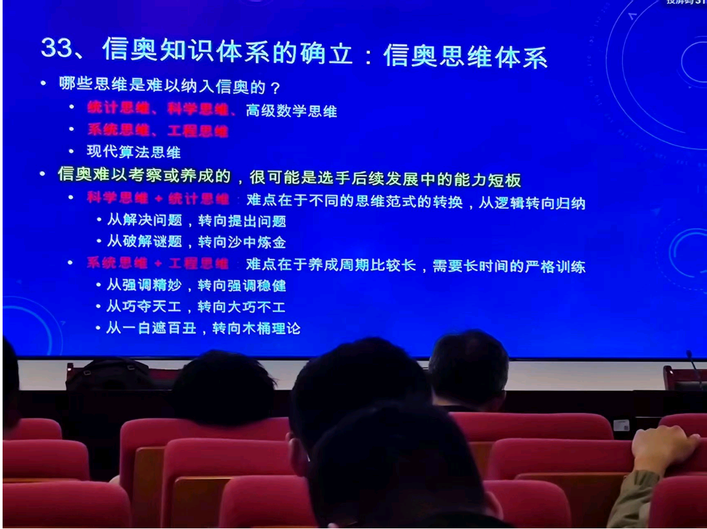
3、初中竞赛班，家长不敢卷

Slide 10

4、高中竞赛班，重点高中来不赢，普通高中不敢卷

Slide 11
03
如何破局？

Slide 12
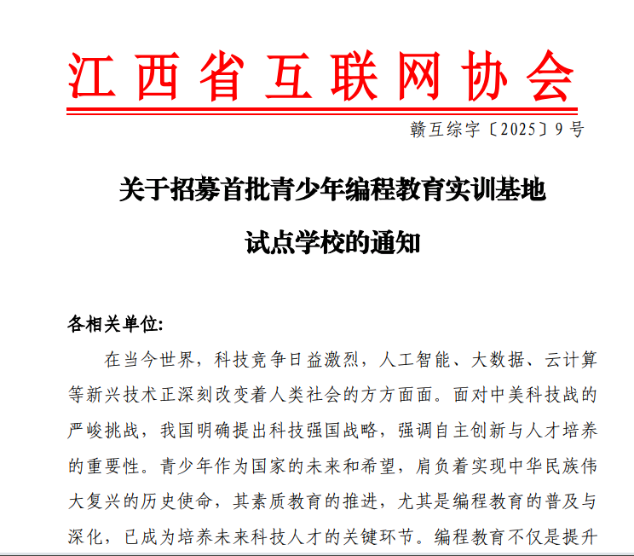
行知：普及落地实施
江西省互联网创客编程大赛
基地校
创客编程室
未来：
中国互联网创客编程大赛
邀请大厂成立项目基金
支持青少年发明创造类的创新创业

Slide 13
1、普及3D创意C++，选苗子
2、比赛+校队+编程室 培养模式
3、个性化教学，有多快跑多快！
4、普高3年 50% 概率NOIP 1等，强基985 ！
5、女孩子更有优势！

Slide 14

THANKS

